Slide 1
REUNIÓN DE XXIV ANIVERSARIO
ASOCIACIÓN VENEZOLANA DE GESTIÓN DE INVESTIGACIÓN Y DESARROLLO AVEGID
ASOCIACIÓN INTERNACIONAL DE GESTIÓN DE INVESTIGACIÓN Y DESARROLLO
AIGID
ESTABILIDAD LABORAL FUNDAMENTADA EN LA SATISFACCIÓN DE HERZBERG PARA EMPRESA ESTATAL VENEZOLANA.
Autor(es) MSc. Morales Diaz Efraín Aníbal
Doctórante PGID 2024-2 UCV
Caracas, 29 de enero 2025

Slide 2
DESCRIPCIÓN DE LA REALIDAD
50.35% 1775 personas Finales 2019
Alta rotación del personal.
33,78% 1746 personas Finales 2018

Slide 3
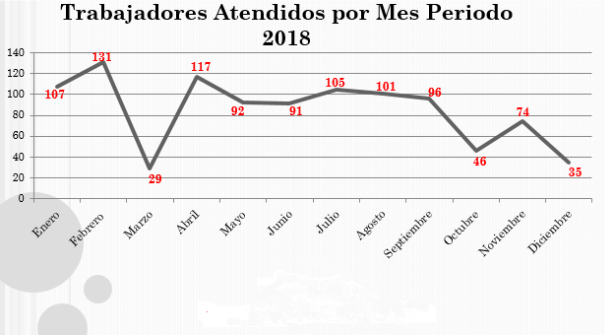
DESCRIPCIÓN DE LA REALIDAD
2. Falta de participación.

Slide 4
DESCRIPCIÓN DE LA REALIDAD
35,43% - 449 personas.
14,92% - 83 personas.
14,92%
50,35% - 535 Finales 2019.
1510 personas.
535 - personas.
975-Inicios 2020.
3. Alto nivel de permisos laborales (-14,92% en 2019).

Slide 5
PREGUNTAS DE INVESTIGACIÓN
INTERROGANTES.
¿Cuál es la situación actual para empresa estatal Venezolana con respecto a la estabilidad laboral?
¿Cuáles son los elementos que caracterizan la estabilidad laboral para empresa estatal Venezolana?.
¿Cuáles será los elementos del programa motivacional para empresa estatal
Venezolana?

Slide 6
PREGUNTAS DE INVESTIGACIÓN
OBJETIVOS ESPECIFICOS.
Determinar los elementos del programa motivacional para la estabilidad laboral en la Empresa estatal Venezolana.
Proponer un programa de estabilidad laboral basado en la generación de satisfacción permanente de Herzberg en la empresa estatal Venezolana.
Describir los elementos que caracterizan la estabilidad laboral en la empresa estatal Venezolana.
Diagnosticar la situación actual en la empresa estatal Venezolana.

Slide 7
PROPÓSITOS DE LA INVESTIGACIÓN
OBEJTIVO GENRAL
Generar un programa en estabilidad laboral fundamentado en la satisfacción de Herzberg, en la empresa estatal Venezolana.

Slide 8
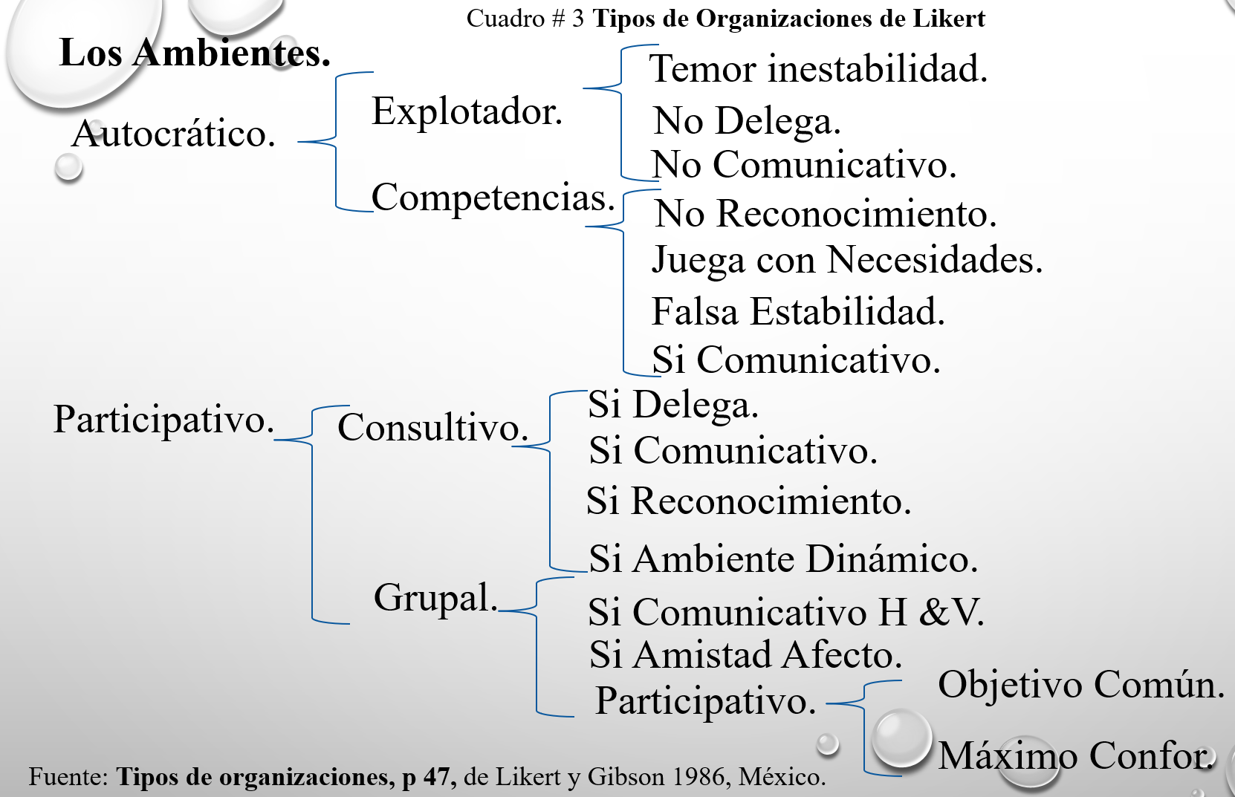
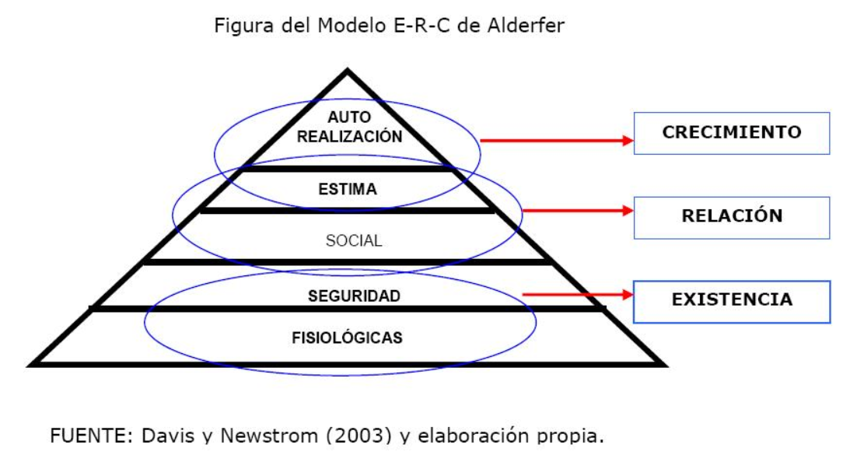
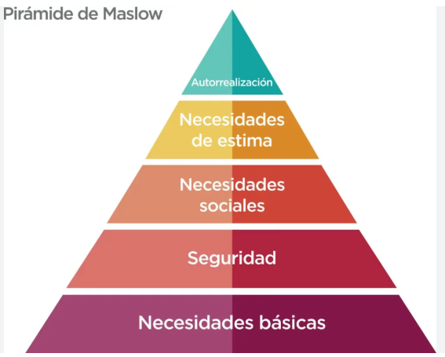
BASES TEÓRICAS Y UNIDADES TEMÁTICAS
3. Teoría Existencia Relación Crecimiento ERS de Clayton Alderfer.
1. Teoría bifactorial o de los dos factores (1967) de Frederick Herzberg 1923-2000.
4. Teoría la clasificación de las organizaciones de Likert Rensis.
2. Teoría para la jerarquización de las necesidades de Maslow, Abraham.
En este sentido, Likert, R. (1969) citado por Brunet, L. (1987), refriere que:
El clima organizacional, o de los sistemas de organización, de Rensis Likert, permite visualizar en términos de causa y efecto la naturaleza de los climas que se estudian, y permite también analizar el papel de las variables que conforman el clima que se observa. (p. 28).

Slide 9
METODOLOGÍA
3.1 Paradigma Cuantitativo.
3.9 Procesamiento de la Investigación.
(1) Jefe de división.
(3) Coordinadores.
(37) Técnicos.
(41 Personas.
3.8 Herramientas de
Procesamiento
y Análisis de Datos.
3.5.1 Población.
3.2 Diseñó de la Investigación No experimental.
La elaboración de un objetivo general, que permitió guiar el posterior establecimiento de los objetivos específicos, donde:
el 1. diagnóstico, 2. describir y la 3. identificar estos objetivos específicos guíen la elaboración de una propuesta, a una realidad y problema en un escenario de estudio
El instrumento psicometrico Rensis Likert.
SPSS o software estadístico para las
ciencias sociales
3.5 Población y Muestra.
Validez Pronostiquen lo deseado
3.7 Validez y Confiabilidad.
3.5.2 Muestra.
Censal
Confiabilidad coeficiente alfa de Cronbach
3.3 Tipo o Modalidad de la Investigación Proyecto Factible,
de campo y documental.
Según Hernández, S. citado en Castro, M. (2003), expresa que “si la población es menor a cincuenta (50) individuos, la población es igual a la muestra” (p.69).
3.6 Técnicas e Instrumentos de Recolección de Datos.
Palella y Martins (2006) la muestra censal consiste en “abarcar la totalidad de la población”. (p.116).
Técnica de la encuesta
Instrumento el cuestionario,
3.4 Nivel de Investigación correlacional, exploratoria y explicativa .
ESTABILIDAD LABORAL FUNDAMENTADO EN SATISFACIÓN DE HERZBERG.

Slide 10
DISCUSIÓN Y RESULTADOS
Tras el análisis, respecto a los objetivos específicos, de este trabajo de Investigación, se llegó a las siguientes conclusiones: relacionados con los objetivo específico uno (1), Diagnosticar la situación actual en la empresa estatal Venezolana.
Se logró evidenciar los elementos que generan una pérdida de motivación con respecto a los cargos o funciones, que desempeñan como: 1.comunicacion, 2. favoritismo, 3. capacitación, 4. reconocimiento y 5. participación.
Dando pie a un trabajo que procure una mayor supervisión y seguimiento continuo en las labores del personal, del departamento objeto de estudio.
Estos elementos característicos y de contexto generaron en el empleado la manifestación de 1. renuncias y 2. abandono de cargos y 3. falta de participación; en otras palabras, fuga de los recursos humamos, así como en los materiales, puesto que los trabajadores no logran identificarse con la organización.
Elementos estos que cobran vida y credibilidad de forma evidente en las preguntas uno (1) a la cinco (5) relacionadas con la comunicación y participación, dentro de la empresa y los empleados; destacándose de forma evidente un sesenta y tres coma cuatro por ciento (63,4%) para este último ítem y donde la participación en eventos no obligatorios convocados por las autoridades, tienen un amplio rechazo.
En este mismo orden de ideas y para la pregunta tres (3) relacionada con el favoritismo y políticas empresariales con una tendencia de un cien por ciento

Slide 11
DISCUSIÓN Y RESULTADOS
(2) Describir los elementos que caracterizan la estabilidad laboral en la empresa estatal Venezolana; donde tras dejar en evidencia, la ausencia de políticas empresariales registradas, así como de reglamentos, que fomente el 1. reconocimiento, para el ascenso, y 2. la asignación de responsabilidades, de la mano de políticas de auto realización de los empleados, entre otros elementos expuestos.
Se hace evidente la ausencia de continuidad en las políticas de motivación, pues como se pudo observar en la pregunta catorce (14) no se han hecho en menos de diez (10) a trece (13); en la empresa tales actividades de reconocimiento, asensos y motivación.
Entre tanto y para los factores de motivación positiva y de amplia aceptación, tenemos los relacionados con los beneficios socio económicos, como se pudo apreciar en la pregunta número trece (13) cuando a los encuestados se les pregunto, si usted y familiares recibían beneficios socio económicos, y cuya respuesta fue de setenta y ocho por ciento (78%), den entre siempre y casi siempre, haciéndose presente sentimiento de 1. seguridad personal; y 2. protección; elementos estos relacionados con la teoría para jerarquización de las necesidades del PhD Maslow, para la generación de estabilidad.

Slide 12
PROPUESTA
(3) Determinar los elementos del programa motivacional para la estabilidad laboral en la empresa estatal Venezolana, donde, la ausencia de políticas empresariales registradas, así como de reglamentos, que fomente el reconocimiento, para el ascenso, y la asignación de responsabilidades, de la mano de auto realización de los empleados, se hace evidente la ausencia de continuidad en las políticas de motivación.
Pues en el mejor de los casos, como se pudo observar en la pregunta catorce (14) no se han hecho en menos de diez (10) a trece (13); en la empresa; tales actividades de reconocimiento, asensos y motivación; factor que cobran vigencia en las tendencias de respuestas para la preguntas diecisiete (17) y dieciocho (18); cuando en la primer de estas dos opciones, un porcentaje de ochenta y cuatro coma nueve por ciento (84,9%) los encuestados manifestó que entré las tendencias de entre nunca y casi nunca, jamás habré recibido formación por la empresa; observar (ver Anexo A). Pág. 145-146. donde se visualiza dicha aseveración.
Todos estos elementos procuran la baja participación y motivación en eventos convocados por la empresa como se puede observar (ver Anexo A). Pág. 145-146.

Slide 13
PROPUESTA
(4) Proponer un programa de estabilidad laboral basado en la generación de satisfacción permanente de Herzberg en la empresa estatal Venezolana.
En este sentido y como se pudo observar de forma destacada en la pregunta veintiuno (21) con una tendencia de sesenta y tres coma cinco por ciento (63,5) de entre siempre y casi siempre estarían de acuerdo con dicha propuesta.
Logrando así demostró la necesidad de crear un programa desde la perspectiva de la teoría de los dos factores del PhD Herzberg, I. que procuren incentivar la auto realización con metas empresariales basadas en; 1. el reconocimiento por ascenso y 2. formación con mayor seguimiento del personal por parte de la gerencia de GGH. Lo cual permitirá que los costos de dicho proceso de formación no sean un pasivo laboral, para la empresa al ser gestionados por los empleados y no por la empresa estatal.
Sin dejar de lado la revisión de los programas, de formación en el área, siempre coordinados por el departamento de capacitación y formación, de esta empresa estatal Venezolana. Que, dado que se trata de una empresa del estado, muy bien puede vinculase con empresas, organismos hermanos, a nivel nacional en el área educativa.

Slide 14
PROPUESTA
Estas políticas permitirán concentra esfuerzos a la empresa en los factores extrínsecos que según el autor Herzberg, I. estos factores solo deben ser manejados por la empresa y no por los empleados. Siendo estos: 1. beneficios socio económicos, 2. sueldos, 3. condiciones físico ambientales, 4. reglamentos y 5. clima relacional; como bien lo señal la teoría de los dos factores del anterior autor, para los elementos extrínsecos.
Ya que un empleado concentrado en la satisfacción de sus necesidades básicas de subsistencia no centra su atención en su trabajo.
En tal sentido el autor Maslow (1947) señalado por Chiavenato, I. (2007) señala que:
El hombre con el estómago vacío no tiene otra preocupación mayor que satisfacer su hambre". Sin embargo, cuando come regularmente y de forma adecuada, el hambre deja de ser una motivación importante. Cuando todas las necesidades humanas están insatisfechas, la mayor motivación será la de las necesidades fisiológicas y la conducta del individuo tendrá la finalidad de encontrar alivio de la presión que esas necesidades (p. 283).

Slide 15
PROPUESTA
DESCRIPCION DEL PRODUCTO DE LA INVESTIGACION
La propuesta de un programa de estabilidad laboral basado en la generación de satisfacción permanente del PhD Herzberg, I en una empresa estatal Venezolana, se realiza con base en las respuestas obtenidas por el instrumento de recolección de datos aplicado, en este trabajo de investigación, que permitió determinar la 1. inestabilidad laboral, 2. la insatisfacción de los trabajadores y 3. los elementos generadores de satisfacción.
En este orden de ideas, se elabora un programa como un aporte para la organización y los trabajadores, coadyuvando, a la reducción de la 1. inestabilidad laboral y 2. efectos desmotivadores, así como a la reducción de fallas asociadas en los procesos de elaboración de productos televisivos, como elemento final de la cadena de valor.
Logrando la tan ansiada, estabilidad socio económica, así como crecimiento de la empresa en una suerte de sinergia empresa empleado con objetivos comunes a 1. corto, 2. mediano y 3. largo plazo.
En este sentido, para el logro de la presente propuesta, se visualiza mediante la segmentación de tareas de forma finita y secuencial; así como se describe esta estructura escalonada en la asignación de responsabilidades. Ver gráfico 23.

Slide 16
PROPUESTA
OBJETIVO GENERAL.
Desarrollar un programa en estabilidad laboral, maximizar la satisfacción laboral, desde la teoría bifactorial de PhD Herzberg, I. en una empresa estatal Venezolana

Slide 17
PROPUESTA
OBJETIVOS ESPECIFICOS.
Fase I:
Fase III:
Fase II:
Bidireccionalidad.
Carteleras etc.
Concienciar a los trabajadores de los factores motivacionales como generadores de satisfacción en una empresa estatal Venezolana.
Evaluar de forma periódica los resultados de la implementación del programa de estabilidad laboral en una empresa estatal Venezolana.
Aplicar técnicas motivacionales basadas en la generación de satisfacción permanente de PhD Herzberg, en una empresa estatal Venezolana,
Se crean medios de Comunicación.
Empoderamiento.
Integración.
Aplicación Técnica.
Monitorear.
Pertenecía.
Facilitadores.
Motivación.
Dirigir (de forma supervisada) en equipo.
Se fijan metas Empresariales coordinado por GGH.
Para Adiestrados.
Un plan operativo se trata de un instrumento de gestión muy útil para cumplir objetivos y desarrollar la distribución, ya que permite indicar cada una de las acciones que se realizarán.
El reconocimiento en General coordinado por GGH.
Comunicación H y V.
Monitorear.
Adiestrados.
Evaluar de forma periódica los resultados de la implementación del programa de estabilidad laboral en el en una empresa estatal Venezolana.

Slide 18
PROPUESTA
BASADA EN PSICOLOGIA SOCIAL.
Desarrollar una propuesta de tesis doctoral para la
Comisión de Estudios de Postgrado de la Facultad de Ciencias Económicas y Sociales de la Universidad Central de Venezuela, en el programa doctoral de Gestión Investigación Desarrollo.
Construcción del Corpus Teórico de la Ingeniería del Consentimiento basada en Edward Louis Bernays Freud.

Slide 19
PROPUESTA
BASADA EN PSICOLOGIA SOCIAL.
Desarrollar una propuesta de tesis doctoral para la
Comisión de Estudios de Postgrado de la Facultad de Ciencias Económicas y Sociales de la Universidad Central de Venezuela, en el programa doctoral de Gestión Investigación Desarrollo.
Construcción del Corpus Teórico de la Ingeniería del Consentimiento basada en Edward Louis Bernays Freud.

Slide 20
ANEXO INTERROGANTES.
1. ¿Cual es el impacto de la conectividad y redes de vinculación social de las antiguas teorías para el control y orden social y generación del vinculo social?.
2. ¿ Son las redes sociales catalizadores de la agrupación de seres humano en intereses propios o de clase dominante ?.
3. ¿ Los seres humanos se pueden influenciar, manipular y persuadir en una sociedad del conocimiento ?.
4. ¿ Existe un gobierno invisible que controla otros gobiernos emergentes a trávez de las personas ?.

Slide 21
REFLEXIONES FINALES
¡¡GRACIAS!!

